Slide 1
আজকের পাঠে সবাই কে
স্বাগতম

Slide 2
শিক্ষক পরিচিতি
পাঠ পরিচিতি
সুজন চন্দ্র দেব
বিষয়ঃ বিজ্ঞান
সহকারী শিক্ষক
শ্রেণিঃ ষষ্ঠ
বি. এস. সি. অর্নাস (প্রাণি বিজ্ঞান)
সৈয়দ আজিজ হাবিব উচ্চ বিদ্যালয়, নবীগঞ্জ, হবিগঞ্জ
অধ্যায়ঃ সপ্তম
ইমেইলঃ sujoniyf@gmail.com
মোবাইলঃ ০১৭৮৮-৮৮৩৬০৩

Slide 3
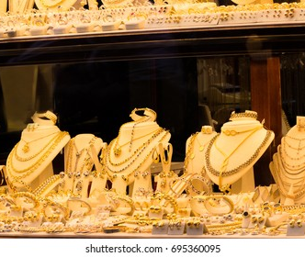
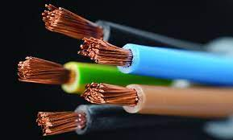
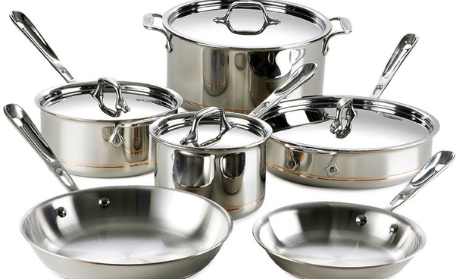
ছবিগুলো লক্ষ্য করঃ
ছবিগুলো দেখতে কেমন ? চকচকে।
নাইট্রোজেন, অক্সিজেন বা হাইড্রোজেন গ্যাস দেখতে কেমন ? চকচকে বা এ ধরনের বৈশিষ্ট নেই।

Slide 4
পাঠ শিরোনামঃ
ধাতু ও অধাতুর বৈশিষ্ট্য

Slide 5
শিখন ফল
পাঠ শেষে শিক্ষার্থীরা
১. ধাতু কাকে বলে তা বলতে পারবে।
২. ধাতু ও অধাতুর মধ্যে পার্থক্য করতে পারবে।
৩. পরীক্ষনের সাহায্যে ধাতুর তাপ ও বিদ্যুৎ পরিবাহিতা নির্ণয় করতে পারবে।

Slide 6
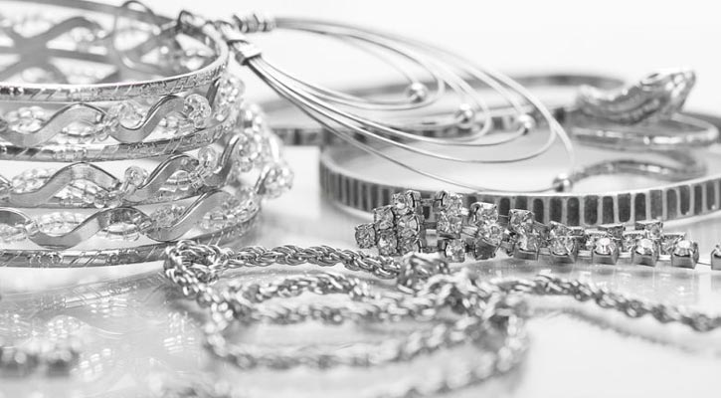
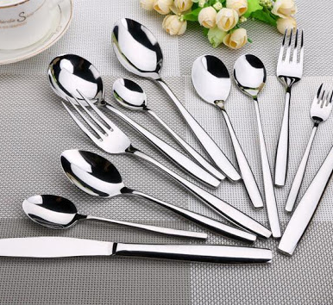
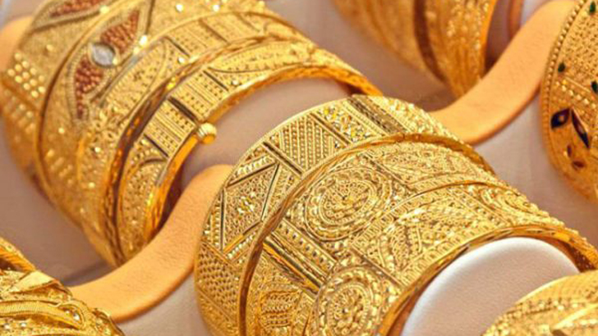
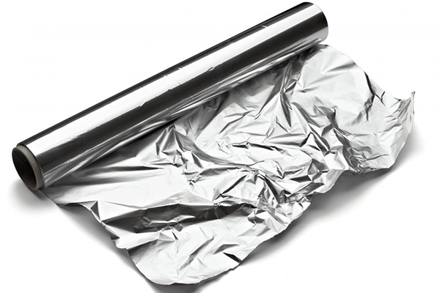
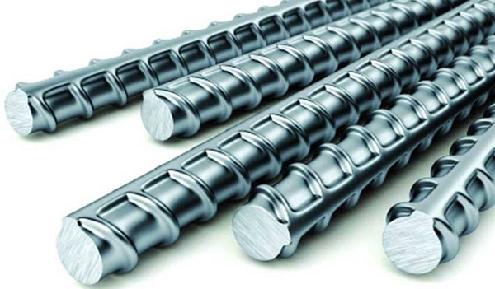
ধাতুঃ
যেসব পদার্থ সাধারণত তাপ ও বিদ্যুৎ পরিবাহি, আঘাত করলে ঝনঝন শব্দ হয়, ঘষলে চকচক করে সেসব পদার্থ কে ধাতু বলে।

Slide 7
একক কাজ
ধাতু কাকে বলে ?
সময়ঃ ৫ মিনিট

Slide 8
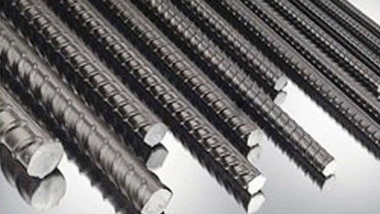
ধাতু ও অধাতুর মধ্যে পার্থক্যঃ
ধাতু | অধাতু
১. ধাতু তাপ ও বিদ্যুৎ পরিবাহি। | ১. অধাতু তাপ ও বিদ্যুৎ পরিবাহি নয়।
২. ধাতুকে আঘাত করলে ঝনঝন শব্দ হয় | ২. অধাতু কে আঘাত করলে শব্দ হয় না।
৩. ঘষলে ধাতু চকচক করে। | ৩. ঘষলে অধাতু চকচক করে না।
৪. অধাতুর তুলনায় ধাতু বেশি ভারী মনে হয়। | ৪. অধাতুর হালকা হয়।
উদাহরণঃ লোহা, তামা ইত্যাদি ।
উদাহরণঃ অক্সিজেন, কার্বন ইত্যাদি ।

Slide 9
দলীয় কাজঃ
১. ধাতু ও অধাতুর মধ্যে পার্থক্য লিখ।
সময়ঃ ৫ মিনিট

Slide 10
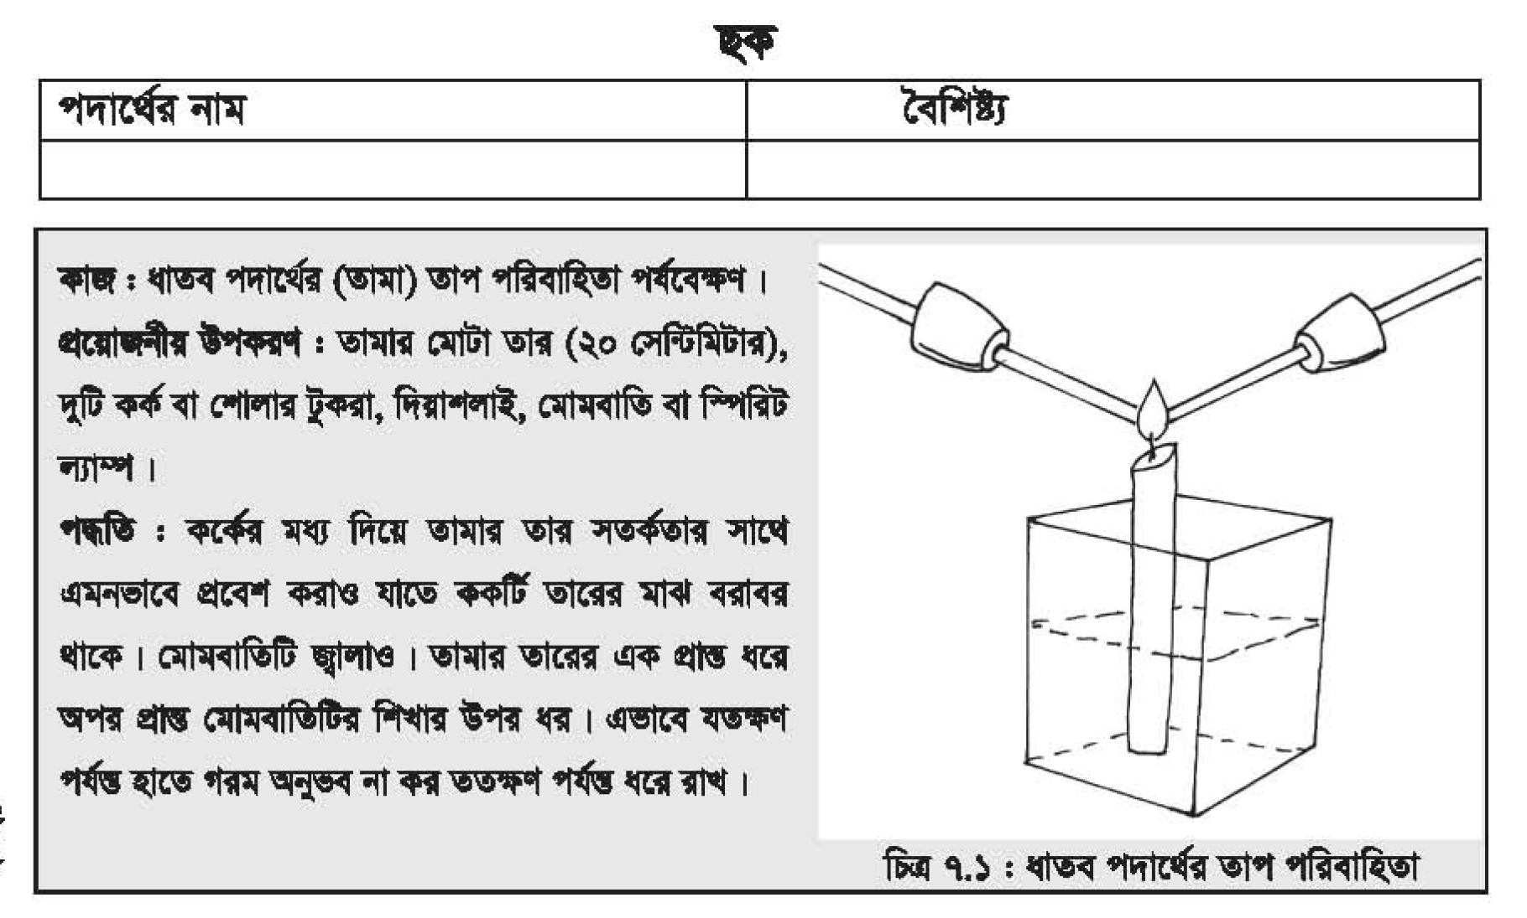
ধাতব পর্দাথর তাপ পরিবাহিতাঃ-
শুধুমাত্র ধাতব পদার্থের তাপ পারিবাহিতার (ছবি) এখানে কর্ক ব্যবহার করা হয়েছে। এর কারণ কী ? মোমবাতির শিখা থেকে সরাসরি তাপ যেন হাতে না লাগে।
তামার তারের তোমরা যে প্রান্তে হাত রেখেছ সেখানে গরম লাগছে কেন ?

Slide 11
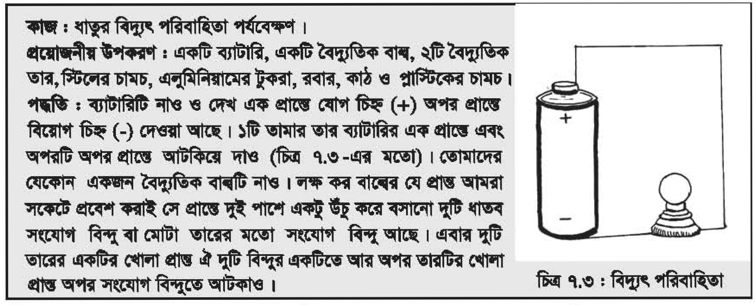
ধাতব পদার্থের বিদ্যুৎ পরিবাহিতাঃ

Slide 12
ধাতব পদার্থের বিদ্যুৎ পরিবাহিতাঃ
কী দেখতে পাচ্ছ ? বাল্ব জ্বলে উঠছে।
সিন্ধান্তঃ তামার তার বিদ্যুৎ সুপরিবাহি বলে এটি ব্যাটারি থেকে বিদ্যুৎ পরিবহন করে বাল্বে পৌছে দেয়।

Slide 13
মূল্যায়ন
১. নিচের কোনটি ধাতু ?
২. কোনটি অধাতু ?
৩. নিচের কোনটি ধাতুর বৈশিষ্ট্য ?
ক. অক্সিজেন
খ. নাইট্রোজেন
ক. কার্বন
খ. অ্যালুমিনিয়াম
ক. আঘাত করলে ঝনঝন শব্দ হয় না
গ. হাইড্রোজেন
ঘ. তামা
গ. লোহা
ঘ. রূপা
খ. ঘষলে চকচক করে
উত্তরঃ ঘ. তামা
উত্তরঃ গ. কার্বন
গ. বিদ্যুৎ অপরিবাহী
ঘ. তাপ অপরিবহি
উত্তরঃ খ. ঘষলে চকচক করে

Slide 14
বাড়ির কাজ
পরীক্ষনের সাহায্যে ধাতুর তাপ ও বিদ্যুৎপরিবাহিতা নির্ণয় কর।

Slide 15
ধন্যবাদ

